Slide 1
현장통을 통한
안전보건관리체계 구축 제안서
‘현장통’ 시스템은 특허등록 및 저작권등록이 되어 있습니다.
무단복제나 도용시 경고없이 법적조치 및 해당사항에 따라 강력처벌을 받을 수 있습니다

Slide 2
Ⅰ
현장통 소개
Ⅱ
현장통을 통한 안전보건관리체계 구축
CONTENTS
Ⅲ
다른 업체와 차별성
Ⅳ
추가 개발 시스템

Slide 3
“오프라인 안전관리를 모바일/PC에서 쉽고 간편하게! ”
Ⅰ. 현장통소개

Slide 4
1. 근로자의 동참을 유도하는 안전관리 시스템
Ⅰ. 현장통소개
사고예방은 근로자와의 ‘소통’과 ‘교육’에서 시작
1. 전달사항 기능
2. 위험치워줘 기능
소통 (전달/공유)
3. 위급사이렌 기능
4. 안전교육 기능

Slide 5
Ⅰ. 현장통소개
2. 근로자 위험인지 반복학습 및 관리자 업무시간 단축
근로자 위험인지 반복학습 기능
관리자 업무시간 단축/간소화
1. 위험성평가 기능
1. 근로자 서류 기능
2. TBM 기능
2. TBM 기능
3. 안전교육 기능
3. 무사고확인서 기능

Slide 6
3. 사용자별 6개 권한구분
Ⅰ. 현장통소개
업무상 보안유지
운영자(시공사 관리자)
협력사 관리자
시공사 관리자
협력사 근로자
시공사 근로자
시공팀별 근로자

Slide 7
3. 사용자별 6개 권한구분
Ⅰ. 현장통소개
관리자와 근로자의 보이는 ‘화면’과 ‘메뉴’ 다름
관리자 메뉴
근로자 화면
관리자 화면

Slide 8
4. 외국어 서비스(중국어, 베트남어, 영어)
Ⅰ. 현장통소개
외국인 근로자와의 소통가능
국내 근로자
증국 근로자
베트남 근로자
영어권 근로자

Slide 9
5. 본사 모니터링
Ⅰ. 현장통소개
본사에서 실시간으로 현장 안전관리 모니터링
각현장별 출근근로자 상황
위험성평가 진행·조치·개선대책 상황
작업전 TBM 진행상황
위험요인 신고·처리 상황
퇴근·무사고확인서(사고근로자 상황)

Slide 10
06. 한번 개발로 여러 건설사 같이 사용
Ⅰ. 현장통소개
현장 안전관리 시스템은 90%이상 동일, 건설사별로 개발을 해야하나?
A건설
관리자/근로자
B건설
관리자/근로자
C건설
관리자/근로자
현장통
관리자기능
현장통
근로자기능
D개발
관리자/근로자
건설기계 모바일 점검표
E건설
관리자/근로자
F건설
관리자/근로자
모바일 안전작업 허가서
보관 자재 모바일 점검표
G주택
관리자/근로자
H토건
관리자/근로자
(근로자) 현장통 1번가입으로 모든현장 즐근가능

Slide 11
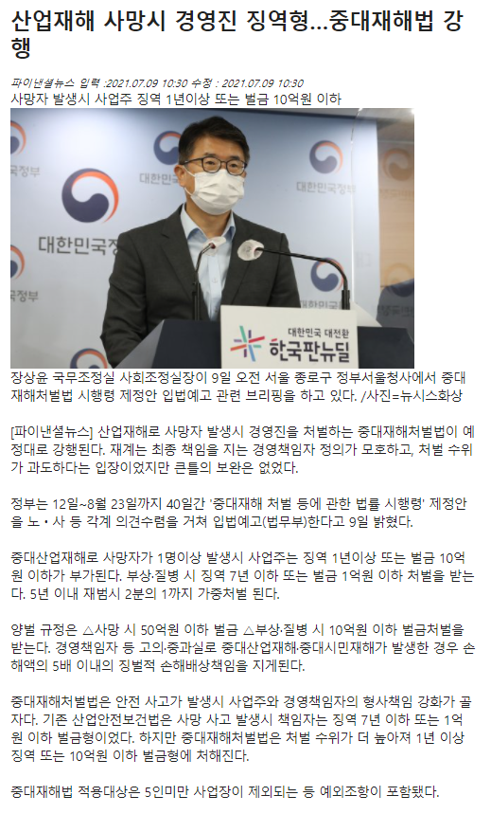
Ⅰ. 현장통소개
7. 중대재해 발생시, 조치의무사항 입증 가능
중대재해처벌법의 안전의무 규정이 명확하지 않음
안전조치에 최선을 다 했다는 것을 입증해야함
안전관리 시스템 이용 건설사 증가
사업장 내 철저한 리스크 관리로 중대재해 발생을 사전에 막는 것도 중요하지만,
재해가 발생하면, 기업이 안전보건 조치 의무를 성실히 해왔다는 걸 ‘입증’하는 게 핵심
“현장통 활용으로 입증 가능 ”

Slide 12
Ⅱ. 현장통을 통한 안전보건관리체계 구축
현장통 활용 과정
1. 근로자 출근관리 및 소통
3. (작업중) 근로자 위험신고 및 대처
5. 본사 관리
① 근로자 출·퇴근 관리
② 현장내 쌍방향 소통
① 위험치워줘
② 위급사이렌
③ 위험성평가 - 조치결과
- 추가 개선대책
① 본사 실시간 모니터링
② 본사 전달사항
근로자 출근
근로자 퇴근
2. (작업전) 근로자 안전교육 및 안전작업 확인
4. (작업후) 퇴근/무사고
·사고근로자 확인
6. 전과정 저장
① 파일 저장
① 안전교육
② 위험성평가
③ TBM
① 근로자 무사고확인
② 사고근로자 신고/확인

Slide 13
Ⅱ. 현장통을 통한 안전보건관리체계 구축
1. 근로자 출근관리 및 소통
① 근로자 출·퇴근 관리
출근방법1
출근방법2
‘공용 출근 QR코드 리더기’로 출근
‘관리자 출근 QR코드 리더기’로 출근
* 근무지가 넓은 토목현장에 적합

Slide 14
Ⅱ. 현장통을 통한 안전보건관리체계 구축
1. 근로자 출근관리 및 소통
② 현장내 모든 사람과 쌍방향 소통 → 서로 전화번호를 몰라도 소통가능
근 로 자
협력사
관리자
근 로 자
관리자
협력사
시공사
협력사
관리자
근 로 자
관리자
협력사
근 로 자

Slide 15
Ⅱ. 현장통을 통한 안전보건관리체계 구축
1. 근로자 출근관리 및 소통
②현장내 모든 사람과 쌍방향 소통 → 서로 전화번호를 몰라도 소통가능
* 대상 구분후 전달가능

Slide 16
Ⅱ. 현장통을 통한 안전보건관리체계 구축
2. (작업전) 근로자 안전교육 및 안전작업 확인
① 일반∙특별∙정기∙관리자교육
근로자 안전교육 참석내역 생성

Slide 17
Ⅱ. 현장통을 통한 안전보건관리체계 구축
2. (작업전) 근로자 안전교육 및 안전작업 확인
② 위험성평가 → 근로자와 협력사관리자는 매일 작업전 해당작업 위험성평가 확인후 작업 해야함
1. 위험성평가 등록부 / 2. 근로자 확인 위험요인, 개선대책
3. 당일 위험성평가 확인 근로자 / 4. 당일 위험성평가 미확인 근로자
5. 위험성평가 확인근로자 전자서명(출력물)
3. 당일 위험성평가 확인 근로자
4. 당일 위험성평가 미확인 근로자
1. 위험성평가 등록부
6. 미확인 근로자 출근후 1시간마다 확인요청
2. 근로자 확인
-위험요인
-개선대책
Push 알람발송 → Push 알람을 통해 근로자 확인 독료

Slide 18
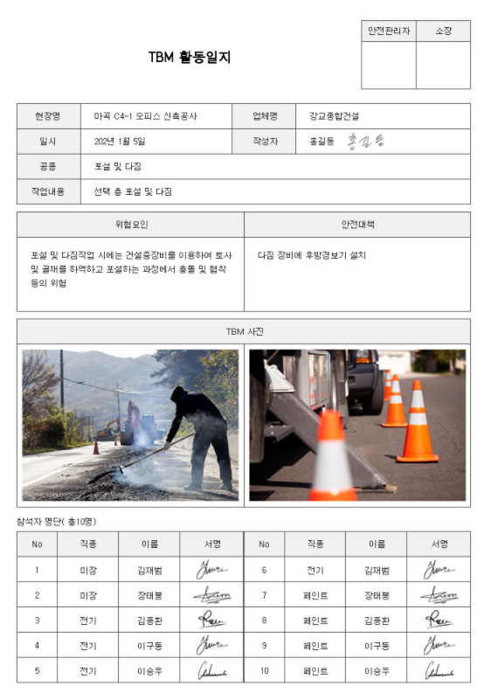
Ⅱ. 현장통을 통한 안전보건관리체계 구축
2. (작업전) 근로자 안전교육 및 안전작업 확인
③ TBM → 근로자 TBM 후, 전자서명 요청으로 1번 더 위험요인 확인
1. 관리자 TBM 작성
2. 근로자 서명요청
3. 근로자 TBM확인 및 서명
4. 출력

Slide 19
Ⅱ. 현장통을 통한 안전보건관리체계 구축
3. (작업중) 근로자 위험신고 및 대처
① 위험치워줘 → 작업중 ‘위험요인’ 발생시 처리요청
1. 근로자/관리자 위험요인 신고
2. ‘시공사관리자’에 신고알람
3. 위험요인 처리후 내용 작성
4. ‘신고자’에 처리 알람

Slide 20
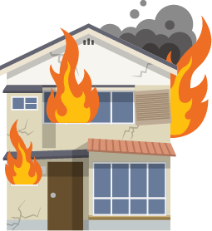
Ⅱ. 현장통을 통한 안전보건관리체계 구축
3. (작업중) 근로자 위험신고 및 대처
② 위급사이렌 → 작업중 화재등 위급상황 발생시 모든 근로자/관리자 사이렌 발동
1. 화재등 위급사항 발생
2. 사이렌 발동(출근한 모든 근무자)
3. 대피상황(대피자/미대피자) 확인
4. 사이렌 발동이력(발동자 포함) 및 대피훈련 이력

Slide 21
Ⅱ. 현장통을 통한 안전보건관리체계 구축
3. (작업중) 근로자 위험신고 및 대처
③ 위험성평가 → 작업중 위험요인 ‘조치결과’ 및 ‘추가 개선대책’ 등록
1. 조치결과 등록
2. 추가개선대책 등록

Slide 22
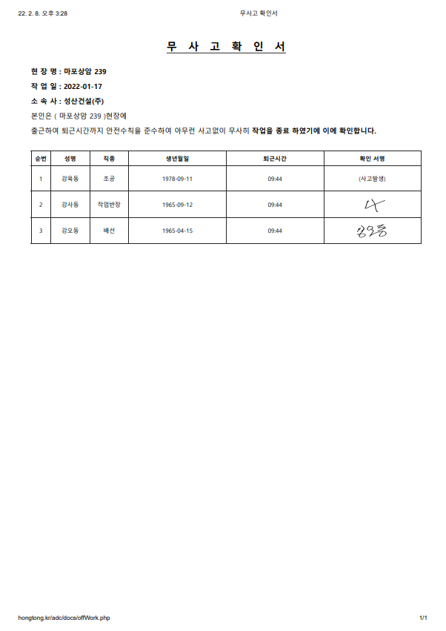
Ⅱ. 현장통을 통한 안전보건관리체계 구축
4. (작업후) 퇴근/무사고∙사고 근로자확인
① 근로자 무사고 → 확인서당일 근무중 무사고 사실 근로자 확인
1. 근로자에 무사고확인서 확인 알람발생
2. 근로자가 무사고확인서 확인 (전자서명)
3. 출력
→ 근로자 미확인시 ’20분에 1번씩‘ 확인요청 알람발송

Slide 23
Ⅱ. 현장통을 통한 안전보건관리체계 구축
4. (작업후) 퇴근/무사고∙사고 근로자확인
② 사고근로자 신고/확인 → 사고발생 근로자 스스로 사고사실 알림
1. 근로자 사고발생시 ‘사고발생’ 체크
2. 관리자 근로자별 서명확인 및 사고발생자 확인

Slide 24
Ⅱ. 현장통을 통한 안전보건관리체계 구축
5. 본사 관리
① 본사 실시간 모니터링 → 본사에서는 ‘본사 모니터링시스템’으로 현장별 진행상황 체크
전체현장
현장별
협력사별

Slide 25
Ⅱ. 현장통을 통한 안전보건관리체계 구축
5. 본사 관리
② 본사 전달사항 → 본사에서 모든 현장 관리자·근로자와 소통가능

Slide 26
Ⅱ. 현장통을 통한 안전보건관리체계 구축
5. 본사 관리
② 본사 전달사항 → 본사에서 모든 현장 관리자·근로자와 소통가능

Slide 27
6. 전과정 저장
Ⅱ. 현장통을 통한 안전보건관리체계 구축

Slide 28
Ⅲ. 다른 업체와 차별성
내용
제작사 | ㈜건설인이인정받는사회 | ㈜클라우드랩
출시 | 2020. 07. 30 | 2015. 05. 07
다운로드 | 10,000회 이상 | 10,000회 이상
경쟁력 | 안전보건관리체계구축에 최적화된 안전관리 시스템 | 100대 건설사 중 30%이상 사용 (지금까지 다른 선택의 대안이 없었음)
특징 | 국내 최초! 근로자까지 참혀하는 안전관리 시스템 (대부분의 대형 건설사도 관리자용 앱만 있음) ^{40·50·60대도 사용하기 편한 UI} ^{현장 안전관리에 필요한 많은 기능} | ^{위험성평가 기능만 있어 중대재해법 대처에 미흡} ^{PC기반 기획으로 텍스트 위주의 복잡한 사용법} ^{관지라만 사용, 근로자 참여 못함}
단점 | 스마트 위험성평가 보다 후발주자 | PC기반 설계와 위험성평가 이외 확장성 힘듬

Slide 29
Ⅳ. 추가 개발 시스템
3. 정기교육 기간이 넘은 근로자,
안전관리자에 자동 통보시스템
1. 현장에서 요청이 많은 기능들
2. 불량근로자 경고 시스템
4. 작업허가서
7. 중국어·베트남어·영어 외
외국어서비스 순차적 업데이트
5. 작업일지
6. 건설장비 일일 체크시스템
8. 근로자 일자리 소개 서비스

Slide 30
감사합니다.

